Slide 1
Презентация : Слагаемые. Сумма
УМК «Школа России»
Учитель начальных классов МБОУ СОШ №18 г.Астрахани
Хлямина С.Ж

Slide 2
Слагаемое + Слагаемое= Сумма
Число 1 + число 2 = Сумма

Slide 3
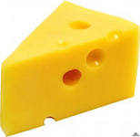
Посмотрите, как складываем куски сыра:
+
=
В итоге мы получаем сумму из 3 кусков сыра.
Первая и вторя части, называются слагаемыми.

Slide 4
Это первое слагаемое
А это второе слагаемое

Slide 5
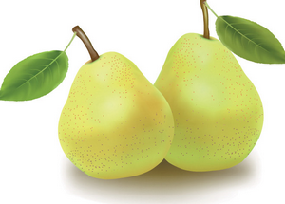
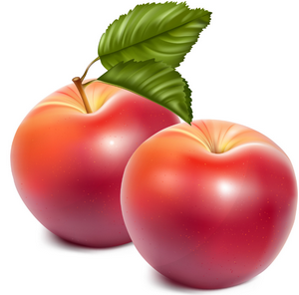
А теперь решим задачу!
У Коли было два яблока и две груши. Он никак не может сосчитать, сколько всего вместе яблок и груш?
Подскажите, сколько у него вместе яблок и груш?

Slide 6
Так можно считать не только предметы (сыр, яблоки, груши, ручки и т.д.) но и любые другие вещи, например квадратики и кружки:
Сколько квадратиков?
А сколько кружков?
Как узнать, сколько всего квадратиков и кружков?

Slide 7
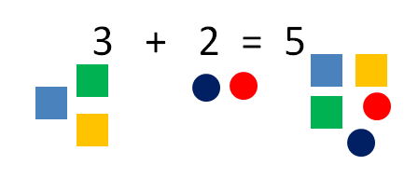
У нас всего вместе 5 квадратиков и кружков.
Это сумма. Она равна 5.
Квадратики – это слагаемое.
Кружки это то же слагаемое.
Запомните!
Слагаемое 1 + слагаемое 2 = Сумма

Slide 8
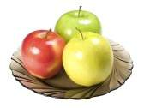
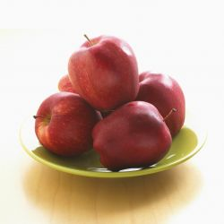
Итак, повторим на другом примере.
У нас есть 2 тарелки с яблокам
Чему равно первое слагаемое?
Чему равно второе слагаемое?
Как это записывается в математическом виде?
Что мы получим при выполнении сложения?
Каким знаком записывается сложение?
Как прочитать полностью это выражение?
Если кто-то не уверен в ответах, правильные ответы чуть ниже.

Slide 9
Первое слагаемое равно 3 (в левой тарелке 3 яблока).
Второе слагаемое равно 5 (в правой тарелке 5 яблок).

Slide 10
В математике это записывается как:
3 + 5 = 8
Это называется – нахождение суммы.
Сумма обозначается знаком «+»,
которое ставится между 2 числами.
Всё выражение читается так:
«Три плюс пять равно восемь»

Slide 11
Так же можно складывать длины или вес.
Например, длина 1 отрезка равна 4 см, а второго равна 2 см.
Как получить сумму двух отрезков. Их надо сложить:

Slide 12
В итоге получим один большой отрезок равный 6 см.
В математике это записывается так:
4 + 2 = 6

Slide 13
Сложение очень важное арифметическое действие.
Его компоненты надо понять и запомнить навсегда
Дорогие ребята!

